Slide 1
Результаты правоприменительной практики Свердловского УФАС России в сфере антимонопольного и рекламного законодательства
Екатерина Вячеславовна Ермакова
Начальник отдела контроля органов власти
Свердловского УФАС России
Екатеринбург, 2019

Slide 2
Три ключевых показателя Национального плана
1) обеспечение в конкурентных сегментах присутствия не менее 3-х хозяйствующих субъектов, не менее чем 1 из которых относится к частному бизнесу;
2) увеличение к 2020 году заказчиками:
по ФЗ № 44 доли закупок среди субъектов МП и СОНО не менее чем в 2 раза по сравнению с 2017 годом;
по ФЗ №223 закупок среди субъектов МСП до 18 % объема закупок;
3) снижение к 2020 году количества нарушений органами власти и местного самоуправления антимонопольного законодательства не менее чем в 2 раза по сравнению с 2017 годом.

Slide 3
Полномочия отдела контроля органов власти Свердловского УФАС России в сфере антимонопольного законодательства и законодательства о рекламе
возбуждение и рассмотрение дел по признакам нарушения антимонопольного законодательства;
выдача предупреждений и предписаний о прекращении нарушения антимонопольного законодательства;
обращение в арбитражный суд с исками о нарушении антимонопольного законодательства;
участие в рассмотрении судом дел, связанных с применением, нарушением антимонопольного законодательства;
проведение проверок соблюдения антимонопольного законодательства;
рассмотрение жалоб на нарушение процедуры торгов , порядка осуществления процедур, включенных в исчерпывающие перечни процедур в сферах строительства;
согласование предоставления преференции, изменений концессионных соглашений;
рассмотрение дел по признакам нарушения законодательства о рекламе;
административное преследование.
3

Slide 4
Рост количества выявляемых фактов предоставления субсидий на оплату работ, услуг для обеспечения государственных и муниципальных нужд вместо проведения их закупок в установленном Законом о контрактной системе порядке
Субсидия (ст. 78 БК РФ) - денежные средства, предоставляемые на безвозмездной и безвозвратной основе в целях:
1) возмещения недополученных доходов;
и (или)
2) финансового обеспечения (возмещения) затрат в связи с производством (реализацией) товаров, выполнением работ, оказанием услуг.
При этом безвозмездным признается договор, по которому одна сторона обязуется предоставить что-либо другой стороне без получения от нее платы или иного встречного предоставления. Договор, по которому сторона должна получить плату или иное встречное предоставление за исполнение своих обязанностей, является возмездным (ст. 423 ГК РФ).

Slide 5
В случае если до дня проведения конкурса собственники помещений в многоквартирном доме выбрали способ управления многоквартирным домом или реализовали решение о выборе способа управления этим домом, конкурс не проводится (п. 39 Порядка проведения органом местного самоуправления открытого конкурса по отбору управляющей организации для управления многоквартирным домом, утв. ПП РФ от 06.02.2006 № 75).
11

Slide 6
Органы местного самоуправления не вправе давать оценку правомерности проведения общего собрания собственников помещений в многоквартирном доме, а также оценку юридической силы договора управления многоквартирным домом, поскольку в силу положений ст. 46 Жилищного Кодекса решение, принятое общим собранием собственников помещений в многоквартирном доме, может быть признано недействительным только в судебном порядке (Определения Верховного суда РФ от 26.01.2018 по делу № А60-55427/2016, от 26.05.2017 по делу № А60-11384/2016).
Позиция поддержана:
Арбитражный суд Уральского округа по делу №А60-33508/2018 (резолютивная часть постановления оглашена 18.03.2019)

Slide 7
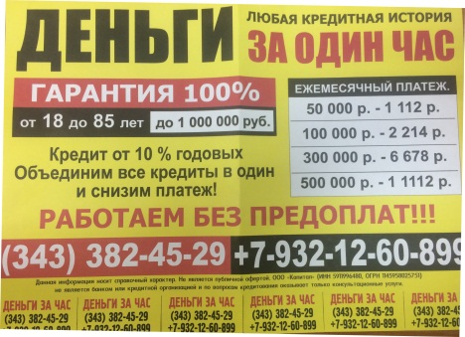
Типовые нарушения рекламного законодательства
Реклама консультационных услуг по вопросам кредитования физических лиц признана ненадлежащей, нарушающей ч. 7 ст. 5, п. 2 ч. 3 ст. 5 и ч. 1, ч. 3 ст. 28 Закона о рекламе, поскольку информация мелким шрифтом об оказании консультационных услуг по вопросам кредитования опровергает саму информацию о кредите и условиях его получения, размещенную в рекламе.

Slide 8
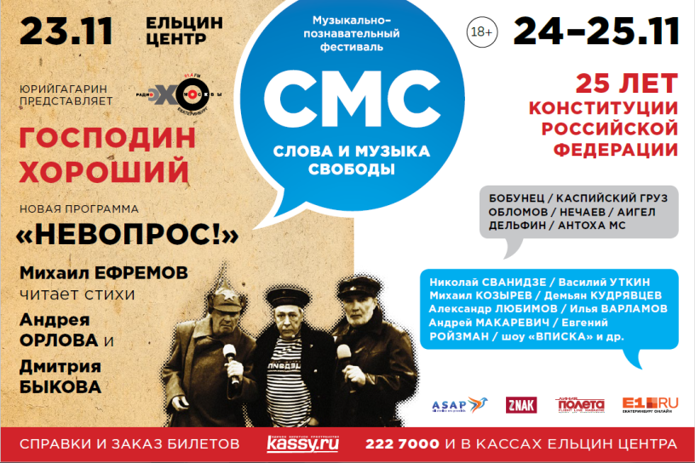
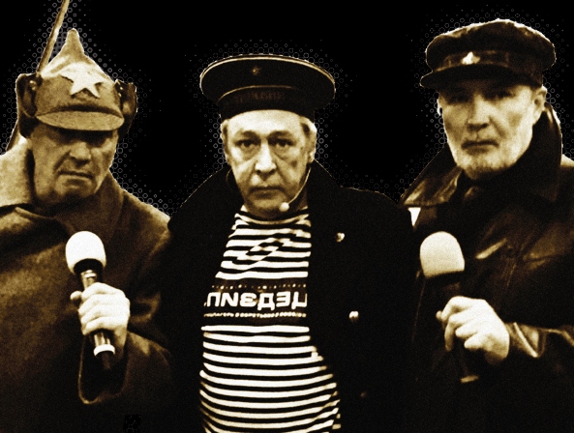
Типовые нарушения рекламного законодательства
Реклама музыкально-познавательного фестиваля «СМС Слова и музыка свободы», распространенная в период с 15.10.2018 по 24.11.2018 на 92 рекламных конструкциях на территории г. Екатеринбурга, признана ненадлежащей, нарушающей требования ч.6 ст.5 Закона о рекламе, поскольку реклама содержит бранное слово на тельняшке актера, фотография с участием которого размещена в рекламе.

Slide 9
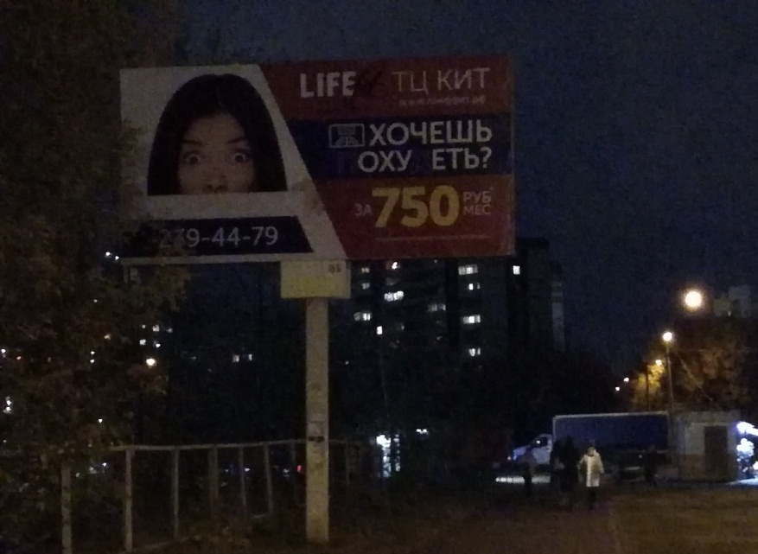
Типовые нарушения рекламного законодательства
Возбуждено дело по факту распространения рекламы со словосочетанием «ВСЕ БУДЕТ ОХРЮНИТЕЛЬНО» с признаками нарушения ч. 6 и ч. 11 ст. 5 Закона о рекламе, поскольку в рекламе используется слово, созвучное бранному, а также такое слово отсутствует в русском языке.
Возбуждено дело по факту распространения рекламы с признаками нарушения ч. 6 ст. 5 Закона о рекламе, поскольку слово «похудеть» изображено таким образом, что оно воспринимается в качестве бранного слова (в словосочетании «ХОЧЕШЬ ПОХУДЕТЬ?» все буквы изображены белым шрифтом, кроме букв «П» и «Д», которые изображены в виде белого контура данных букв).

Slide 10
СПАСИБО ЗА ВНИМАНИЕ!
www.sverdlovsk.fas.gov.ru
e-mail:to66@fas.gov.ru
https://twitter.com/so_ufas

